Slide 1
Support Vector Machine(SVM)
Prof. Hyerim Bae
Department of Industrial Engineering, Pusan National University
hrbae@pusan.ac.kr

Slide 2
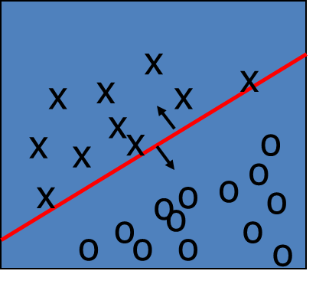
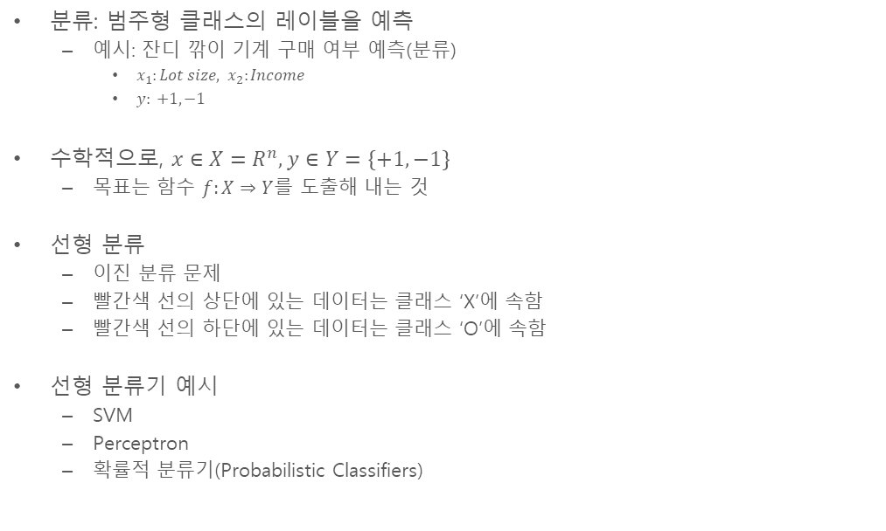
분류: 수학적 매핑(Mathematical mapping)
분류: 범주형 클래스의 레이블을 예측
예시: 잔디 깎이 기계 구매 여부 예측(분류)
$x_{1}:Lot size, x_{2}:Income$
$y: +1, −1$
수학적으로, $x∈X=R^{n}, y∈Y=\left\{+1, −1\right\}$
목표는 함수 $f:X⇒Y$를 도출해 내는 것
선형 분류
이진 분류 문제
빨간색 선의 상단에 있는 데이터는 클래스 ‘X’에 속함
빨간색 선의 하단에 있는 데이터는 클래스 ‘O’에 속함
선형 분류기 예시
SVM
Perceptron
확률적 분류기(Probabilistic Classifiers)

Slide 3
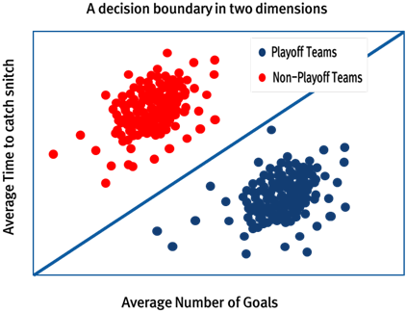
서포트벡터머신(SVM)
선형, 비선형 분류, 회귀, 이상치 탐색에도 사용할 수 는 강력한 다목적 머신러닝 모델로, 머신러닝에서 가장 인기있는 모델이며 복잡한 분류문제에 적합
SVM의 기본 아이디어는 결정 경계(decision Boundary), 즉 분류를 위한 기준선을 정의하는 것으로 분류되지 않은 새로운 점이 나타나면 경계의 어느 쪽에 속하는지 확인해서 분류 과제를 수행함.
속성(feature)이 2개만 있다면 결정 경계는 직선 형태
데이터의 속성이 3개라면 결정 경계는 평면이 될 것이며, 특성이 4개 이상인 고차원에서는 우리가 시각적으로 인지할 수 없는 초평면(hyper plane)이 됨

Slide 4
서포트벡터머신(SVM)
선형 및 비선형 데이터 모두에 대한 비교적 새로운 분류 방법론
비선형 매핑을 활용하여 기존의 훈련 데이터를 더 높은 차원으로 변환
변환된 고차원에서의 데이터를 분류할 수 있는 초평면(Hyper plane)을 탐색
충분히 높은 차원에 대해 적절한 비선형 매핑을 사용할 경우, 두 클래스의 데이터를 항상 초평면으로 분리할 수 있음
SVM은 support vector와 margin을 사용하여 적절한 초평면을 탐색

Slide 5
서포트벡터머신(SVM) – History and Applications
Vapnik and colleagues (1992)
groundwork from Vapnik & Chervonenkis’ statistical learning theory in 1960s
SVM의 특징
다른 알고리즘에 비해 훈련 속도가 느릴 수 있지만 복잡한 비선형 결정 경계를 모델링하는 능력(margin 최대화)으로 인해 정확도를 높일 수 있음
분류 및 수치 예측 task 모두 활용 가능
적용
필기 숫자 인식, 사물 인식, 화자 식별, 시계열 예측 등

Slide 6
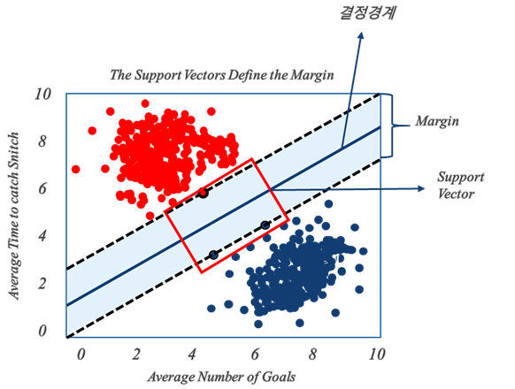
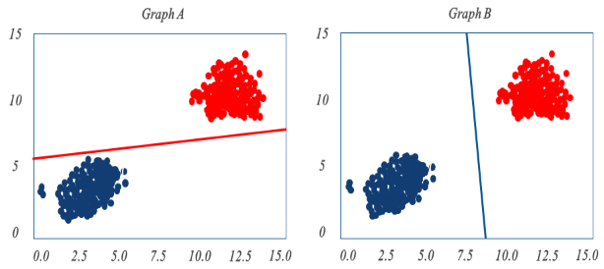
서포트벡터머신(SVM)의 개념 - 선형분리 가능한 경우
두 클래스를 분류할 수 있는 결정경계는 무수히 많음
가장 적합한 하나의 결정 경계를 찾아야 함
아래 그림의 두 결정 경계는 모두 트레인 데이터에 대해서는 완벽하게 분류하고 있지만, 새로운 데이터에 대해서는 성능이 달라질 수 밖에 없음
A의 경우, 결정 경계가 각 클래스에 너무 가까워 새로운 데이터에 대해 잘 작동하지 않을 가능성 큼
B의 경우, 결정 경계가 각 클래스와 멀리 떨어져 있어 새로운 데이터에 대해서도 안정적으로 작동할 가능성 큼
즉, 결정 경계는 각 클래스의 데이터군으로부터 최대한 멀리 떨어져 있는 것이 좋음
Support Vector Machine 이라는 이름에서 Support Vector는 결정 경계와 가장 가까이 있는 데이터 포인트를 의미
결정 경계와 Support Vector 사이의 거리를 margin 이라 함
즉, 최적의 결정 경계는 margin을 최대화하는 결정 경계를 의미

Slide 7
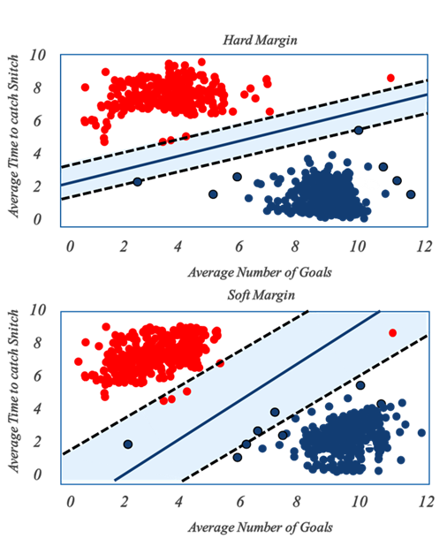
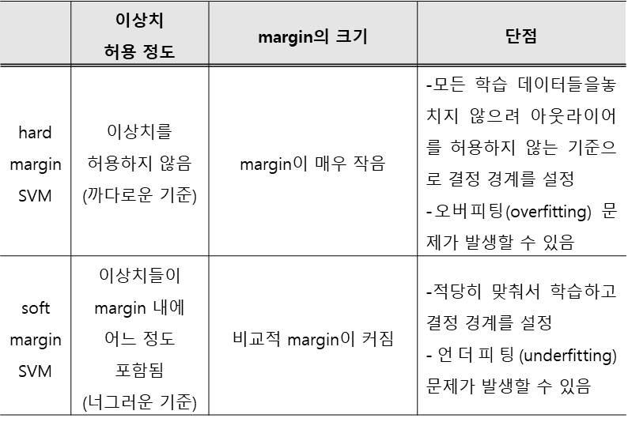
서포트벡터머신(SVM)의 개념 - 선형분리 가능한 경우
SVM에서는 결정 경계를 정의하는 것은 결국 support vector
데이터 포인트 중에서 support vector만 잘 골라내면 SVM의 결정경계를 찾는 데 나머지 데이터 포인트들은 필요하지 않음
모델의 연산속도가 매우 빠름
SVM은 데이터들을 올바른 클래스로 분류하면서 margin 크기를 최대화해야 하는데, 이상치(outlier)를 잘 다루는 것도 매우 중요
이상치를 얼마나 허용할 것인지는 데이터 셋에 따라 그 정도가 다르며 기준을 바꿔가며 최적의 값을 찾아야 함
Hard margin SVM
Soft margin SVM

Slide 8
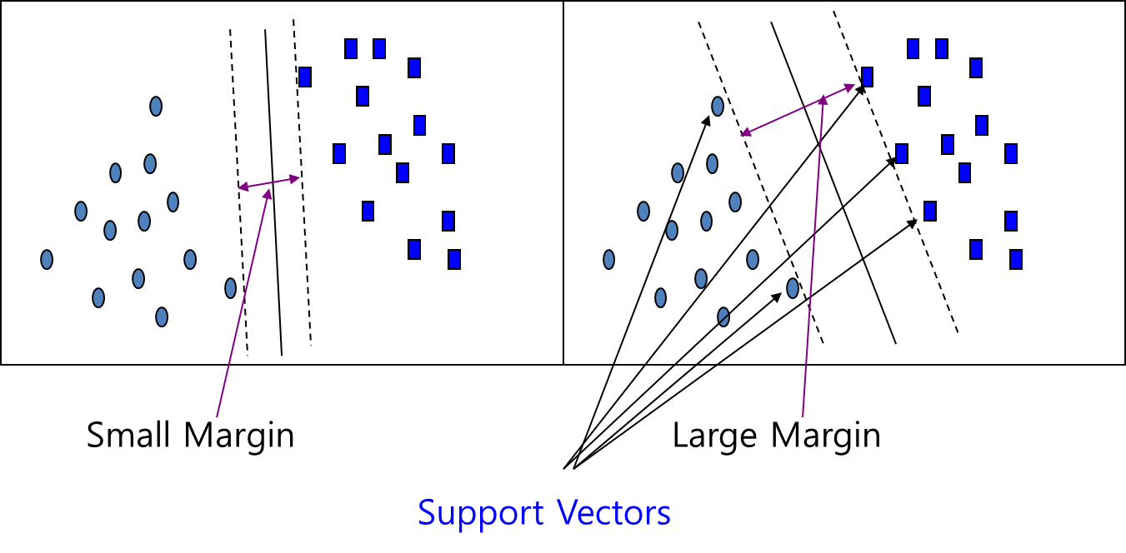
서포트벡터머신(SVM)의 개념

Slide 9
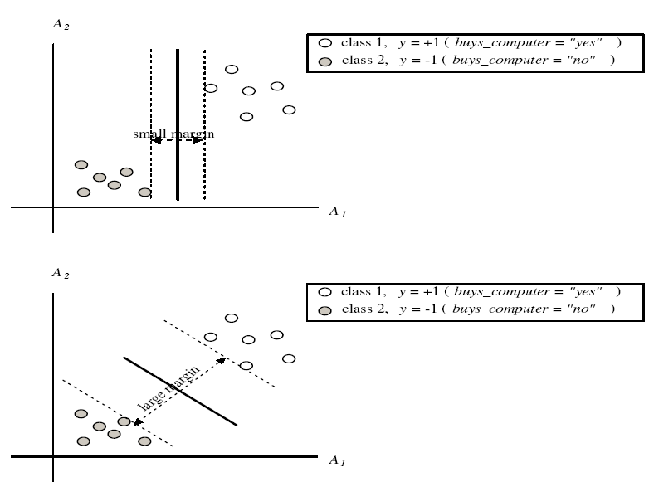
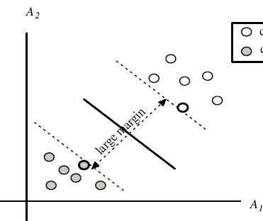
서포트벡터머신(SVM)의 개념

Slide 10
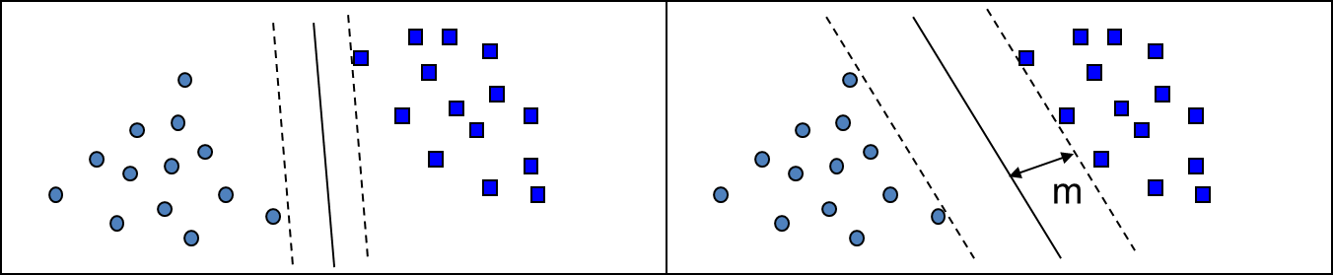
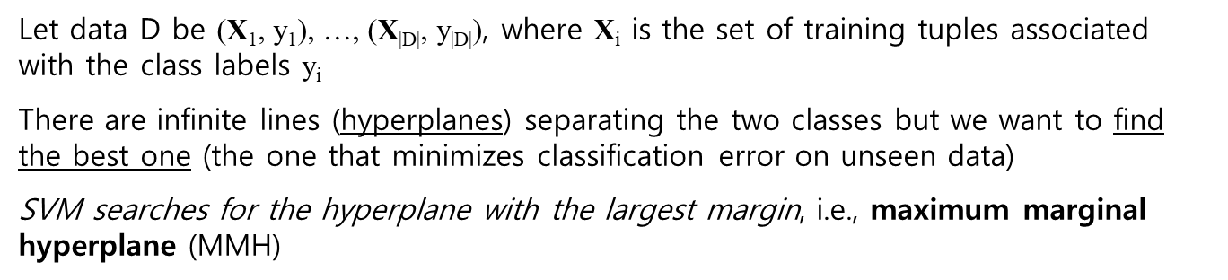
선형 분리가 가능한 데이터

Slide 11
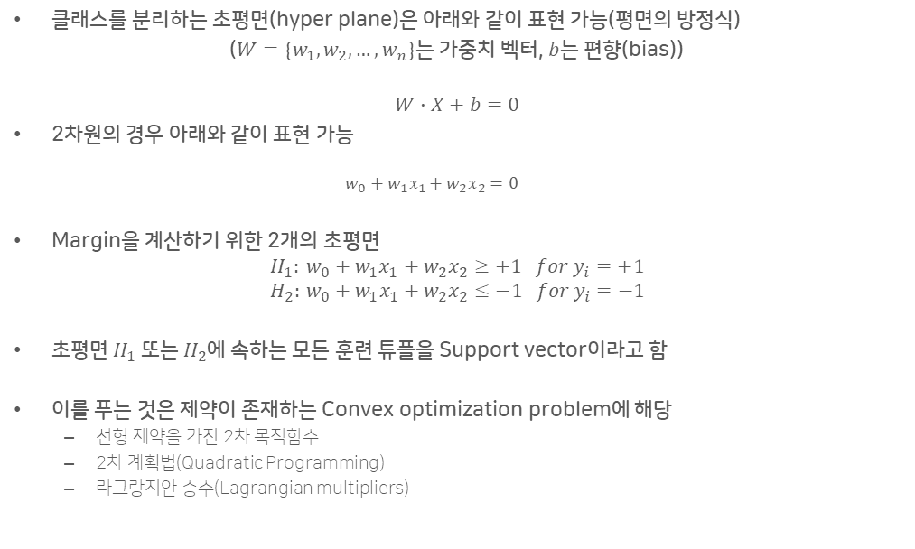
SVM의 수식적 접근 - 선형분리 가능한 경우
클래스를 분리하는 초평면(hyper plane)은 아래와 같이 표현 가능(평면의 방정식)
($W=\{w_{1},w_{2},…,w_{n}\}는$ 가중치 벡터, $b$는 편향(bias))
$$W∙X+b=0$$
2차원의 경우 아래와 같이 표현 가능
$$w_{0}+w_{1}x_{1}+w_{2}x_{2}=0$$
Margin을 계산하기 위한 2개의 초평면
$$H_{1}: w_{0}+w_{1}x_{1}+w_{2}x_{2}≥+1 for y_{i}=+1$$
$$H_{2}: w_{0}+w_{1}x_{1}+w_{2}x_{2}≤−1 for y_{i}=−1$$
초평면 $H_{1} 또는 H_{2}에$ 속하는 모든 훈련 튜플을 Support vector이라고 함
이를 푸는 것은 제약이 존재하는 Convex optimization problem에 해당
선형 제약을 가진 2차 목적함수
2차 계획법(Quadratic Programming)
라그랑지안 승수(Lagrangian multipliers)

Slide 12
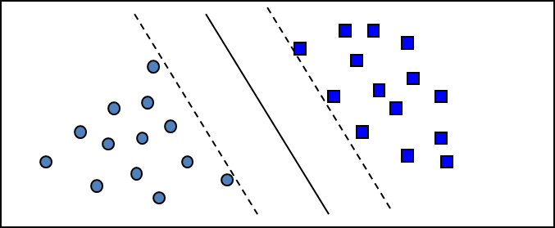
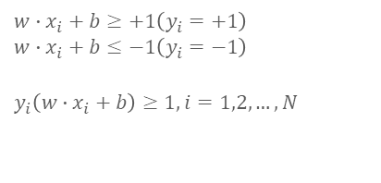
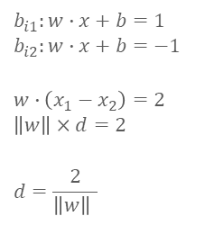
SVM의 수식적 접근 - 선형분리 가능한 경우
목적함수(Objective function)
제약식(Constraints)
$$b_{i1}:w∙x+b=1$$
$$b_{i2}:w∙x+b=−1$$
$$w∙\left(x_{1}−x_{2}\right)=2$$
$$\left\|w\right\|×d=2$$
$$d=\frac{2}{\left\|w\right\| }$$
$$w∙x_{i}+b≥+1\left(y_{i}=+1\right)$$
$$w∙x_{i}+b≤−1\left(y_{i}=−1\right)$$
$$y_{i}\left(w∙x_{i}+b\right)≥1, i=1,2,…,N$$

Slide 13
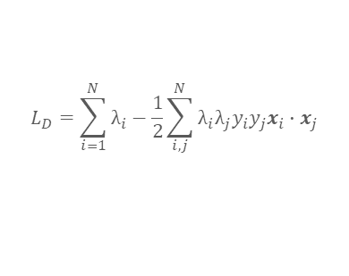
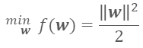
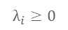
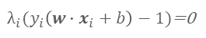
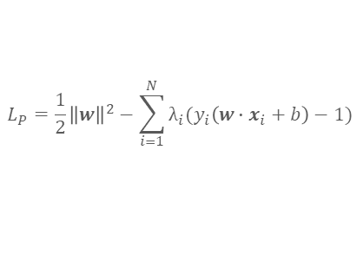
SVM의 수식적 접근 - 선형분리 가능한 경우
SVM Learning
Convex optimization = > Lagrangian
KKT(Karush-Khun-Tucker) condition
Dual Lagrangian
모든 데이터를 선형으로 오차 없이 나누는 초평면을 찾는 것이 목적(Hard margin SVM)
$${}_{w}^{min}{ f(w)=\frac{{\left\|w\right\|}^{2}}{2}}$$
$$y_{i}\left(w∙x_{i}+b\right)≥1, i=1,2,…,N$$
$$L_{P}=\frac{1}{2}{\left\|w\right\|}^{2}−\sum_{i=1}^{N}{λ_{i}(y_{i}\left(w∙x_{i}+b\right)−1)}$$
$$λ_{i}≥0$$
$λ_{i}(y_{i}\left(w∙x_{i}+b\right)−1)$=0
$$L_{D}=\sum_{i=1}^{N}{λ_{i}}−\frac{1}{2}\sum_{i, j}^{N}{λ_{i}λ_{j}y_{i}y_{j}x_{i}∙x_{j}}$$

Slide 14
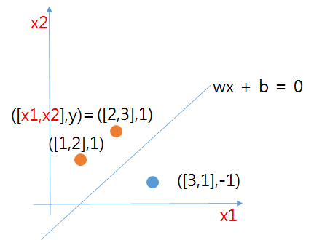
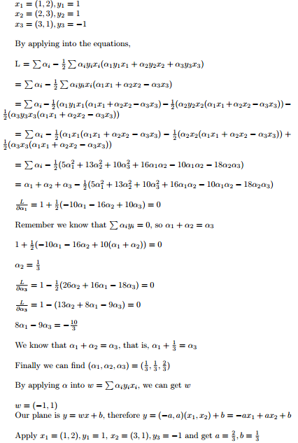
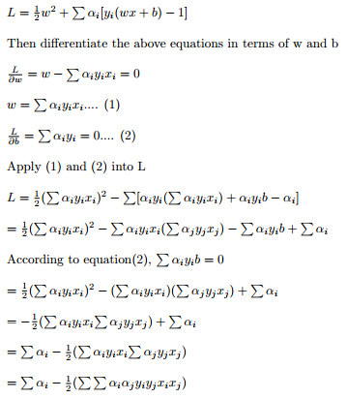
SVM의 수식적 접근 - 선형분리 가능한 경우

Slide 15
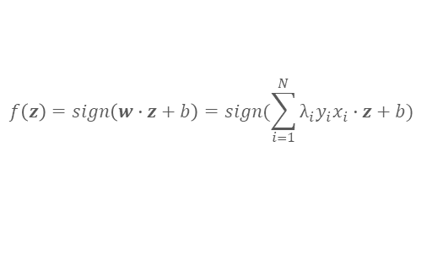
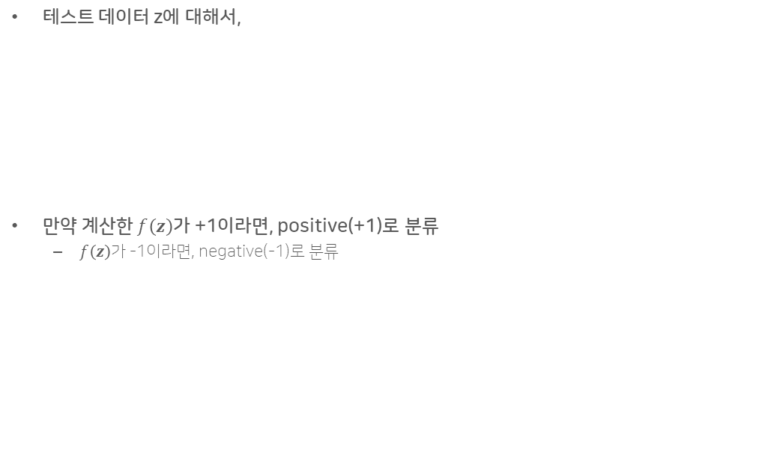
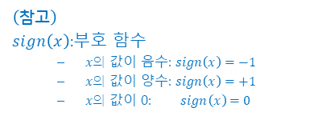
SVM의 수식적 접근 - 선형분리 가능한 경우
테스트 데이터 z에 대해서,
만약 계산한 $f\left(z\right)$가 +1이라면, positive(+1)로 분류
$f\left(z\right)$가 -1이라면, negative(-1)로 분류
$$\left(참고\right)$$
$sign\left(x\right):$부호 함수
$x의$ 값이 음수: $sign\left(x\right)=−1$
$x의$ 값이 양수: $sign\left(x\right)=+1$
$x의$ 값이 0: $sign\left(x\right)=0$
$$f\left(z\right)=sign\left(w∙z+b\right)=sign(\sum_{i=1}^{N}{λ_{i}y_{i}x_{i}∙z+b})$$

Slide 16
고차원에서 효과적인 SVM
SVM 분류기의 복잡도는 데이터 자체의 차원이 아닌, Support vector의 수로 특징 지어짐.
Support vector는 SVM에 있어 가장 중요한 훈련 샘플임
Support vector는 결정경계(decision boundary)에 가장 가까움
Support vector를 제외한 모든 훈련 샘플을 제거하고 다시 훈련이 반복되면 동일한 초평면을 발견할 수 있음 (If all other training examples are removed and the training is repeated, the same separating hyperplane would be found)
Support vector의 수는 데이터 차원과 독립적인 SVM 분류기의 에러율에 대한 상한(upper bound)을 계산하는 데 사용될 수 있음
즉, 적은 수의 Support vector를 갖는 SVM은 데이터의 차원이 높은 경우에도 좋은 일반화를 가질 수 있음

Slide 17
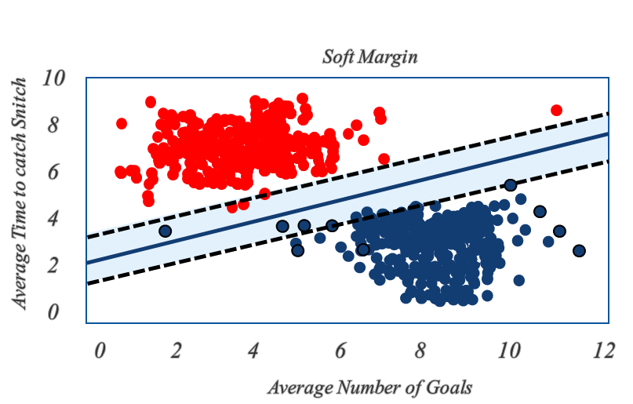
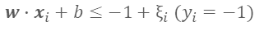
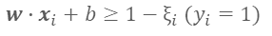
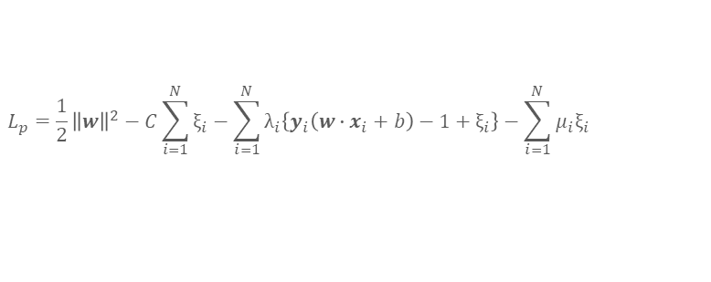
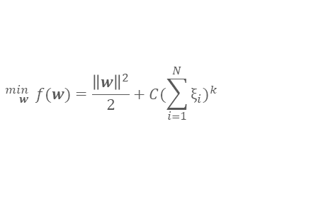
Soft margin
$$w∙x_{i}+b≥1−ξ_{i} (y_{i}=1)$$
$$w∙x_{i}+b≤−1+ξ_{i} (y_{i}=−1)$$
Soft margin SVM 의 목적함수
$${}_{w}^{min}{ f(w)=\frac{{\left\|w\right\|}^{2}}{2}}+C{(\sum_{i=1}^{N}{ξ_{i}})}^{k}$$
Hard margin SVM 의 목적함수
에러 허용 정도
$$L_{p}=\frac{1}{2}{\left\|w\right\|}^{2}−C\sum_{i=1}^{N}{ξ_{i}}−\sum_{i=1}^{N}{λ_{i}\left\{y_{i}\left(w∙x_{i}+b\right)−1+ξ_{i}\right\}}−\sum_{i=1}^{N}{{μ_{i}ξ}_{i}}$$

Slide 18
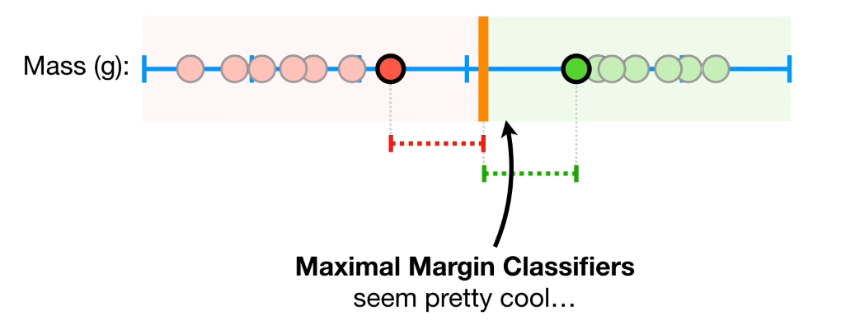
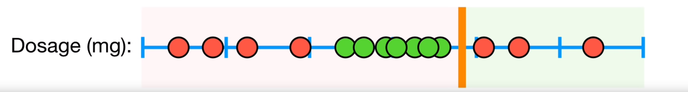
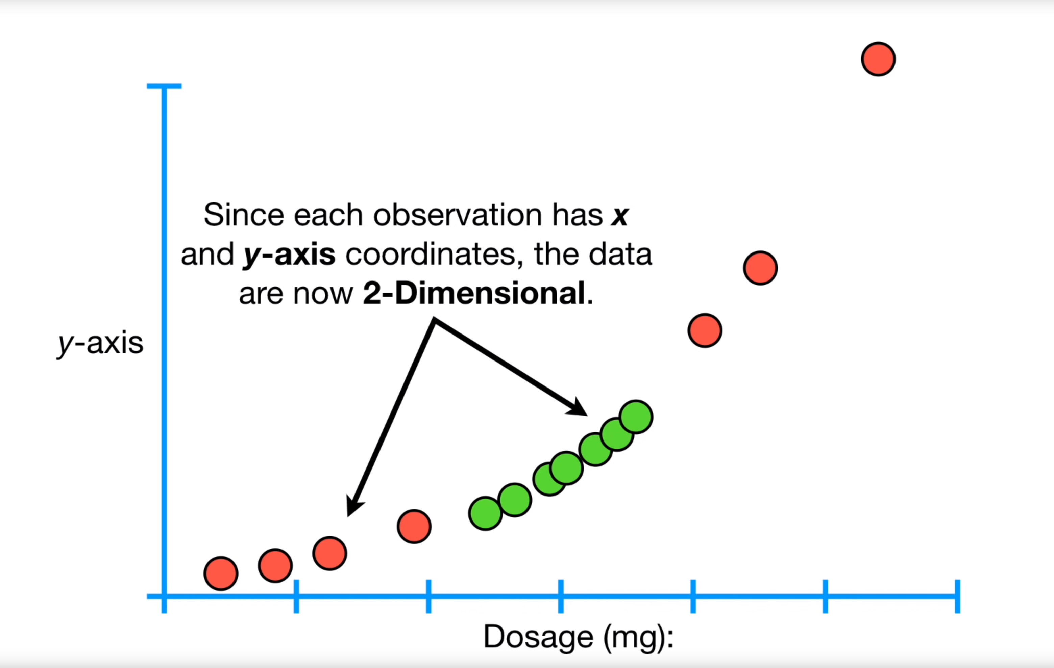
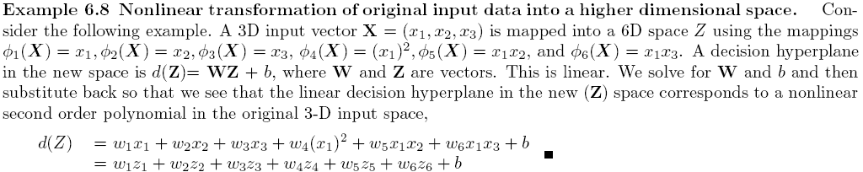
SVM – 선형분리가 불가능한 경우
원래의 입력 데이터를 더 높은 차원의 공간으로 변환 시킬 수 있음
변환된 고차원의 공간에서 선형 분리 초평면을 찾을 수 있음

Slide 19
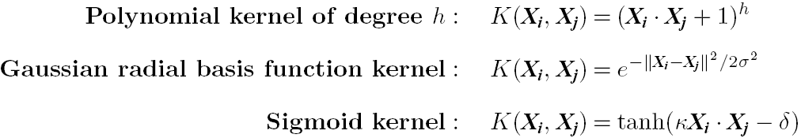
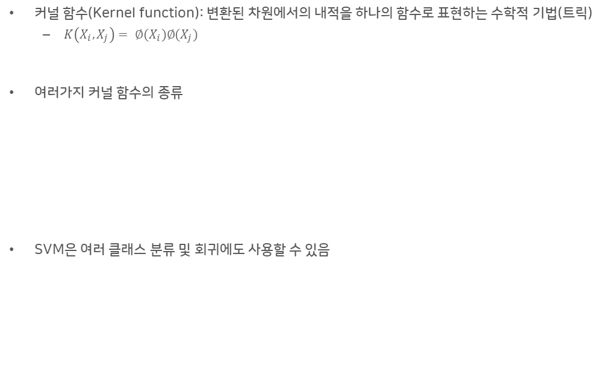
SVM – Kernel functions
커널 함수(Kernel function): 변환된 차원에서의 내적을 하나의 함수로 표현하는 수학적 기법(트릭)
$K\left(X_{i}, X_{j}\right)= ∅(X_{i})∅(X_{j})$
여러가지 커널 함수의 종류
SVM은 여러 클래스 분류 및 회귀에도 사용할 수 있음

Slide 20
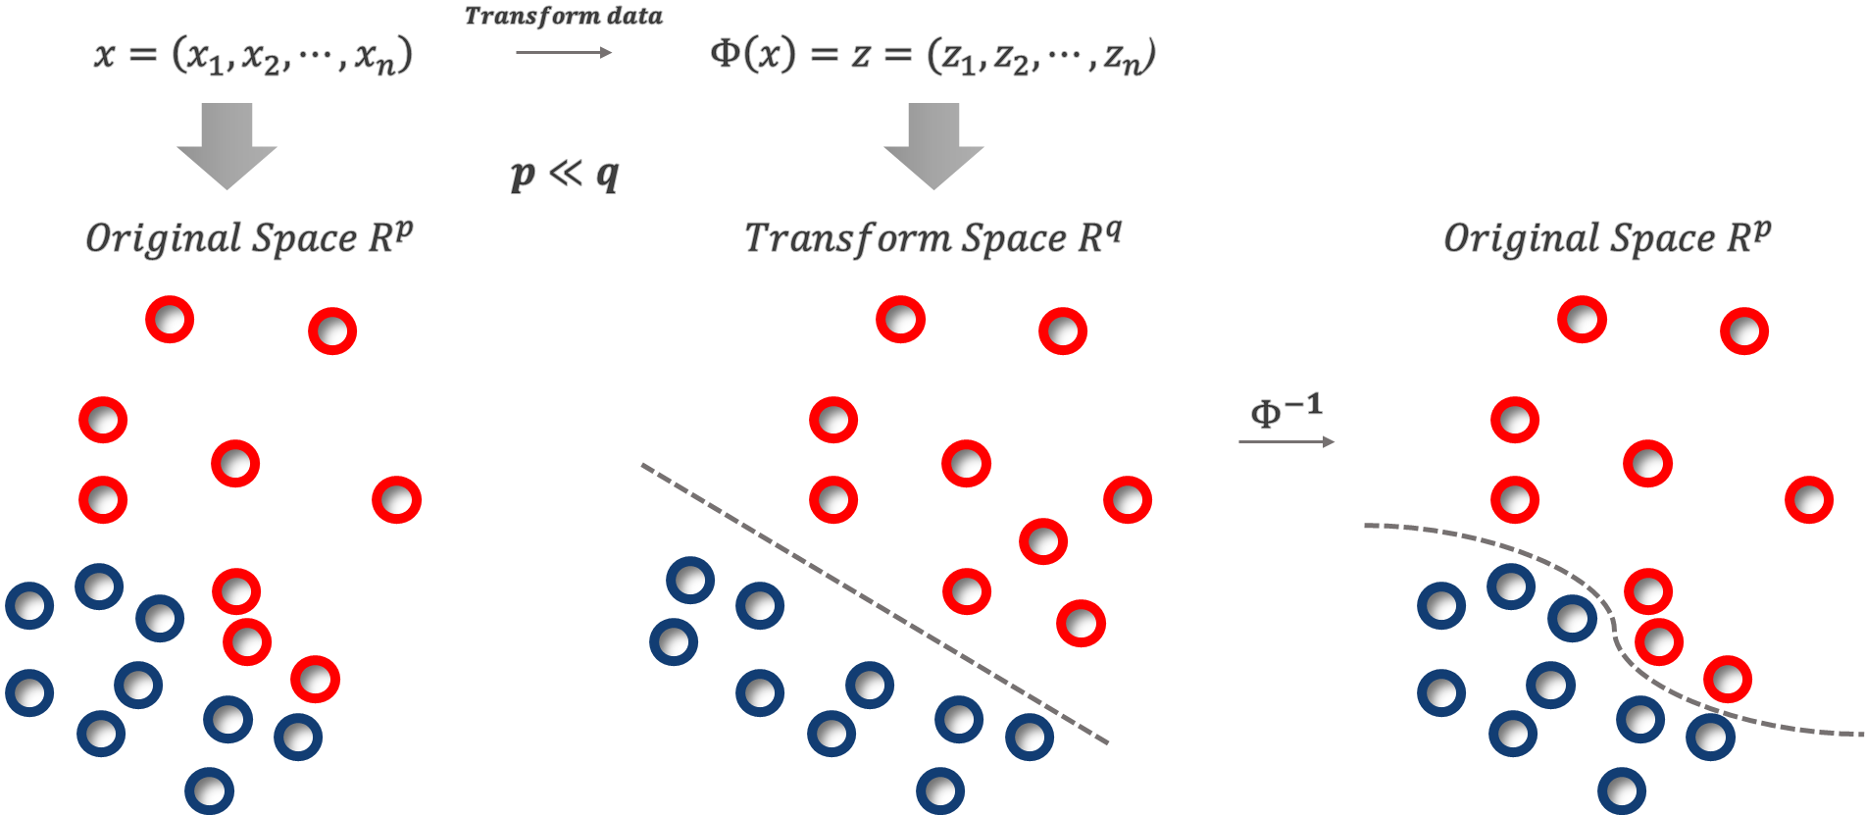
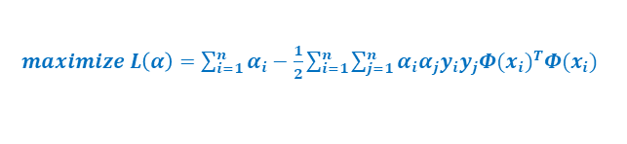
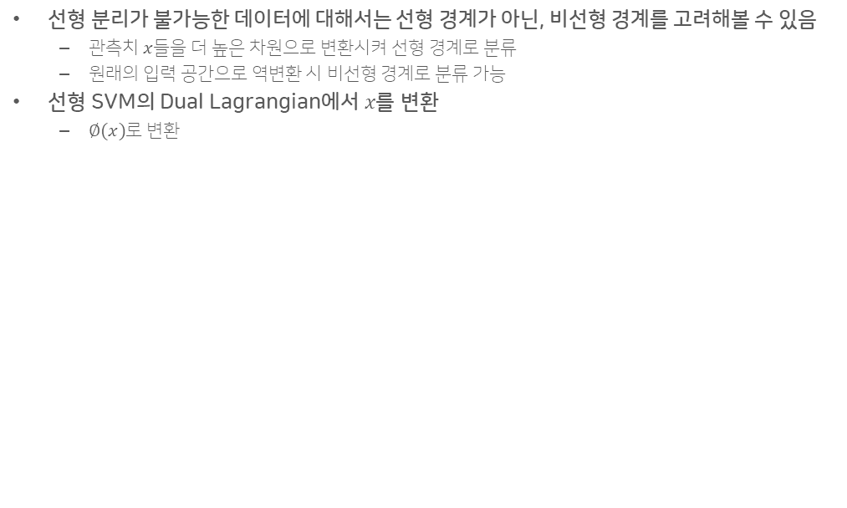
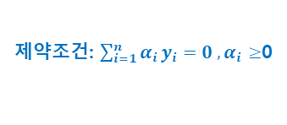
SVM의 수식적 접근 – 선형분리가 불가능한 경우
선형 분리가 불가능한 데이터에 대해서는 선형 경계가 아닌, 비선형 경계를 고려해볼 수 있음
관측치 $x들$을 더 높은 차원으로 변환시켜 선형 경계로 분류
원래의 입력 공간으로 역변환 시 비선형 경계로 분류 가능
선형 SVM의 Dual Lagrangian에서 $x를$ 변환
$∅(x)$로 변환
내적
$maximize L\left(α\right)=\sum_{i=1}^{n}{α_{i}}−\frac{1}{2}\sum_{i=1}^{n}{\sum_{j=1}^{n}{α_{i}α_{j}y_{i}y_{j}{Φ(x_{i})}^{T}Φ(x_{i})}}$
제약조건: $\sum_{i=1}^{n}{α_{i}}y_{i}=0 , α_{i}$ $≥$0

